Slide 1
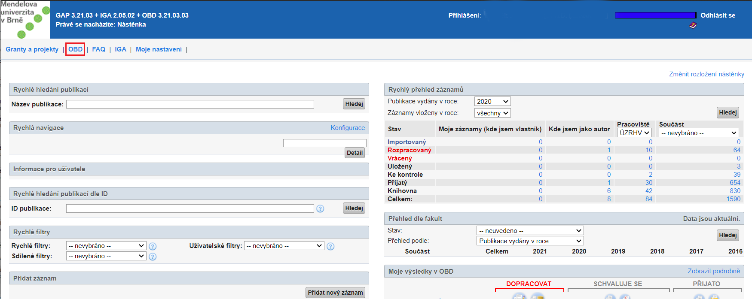
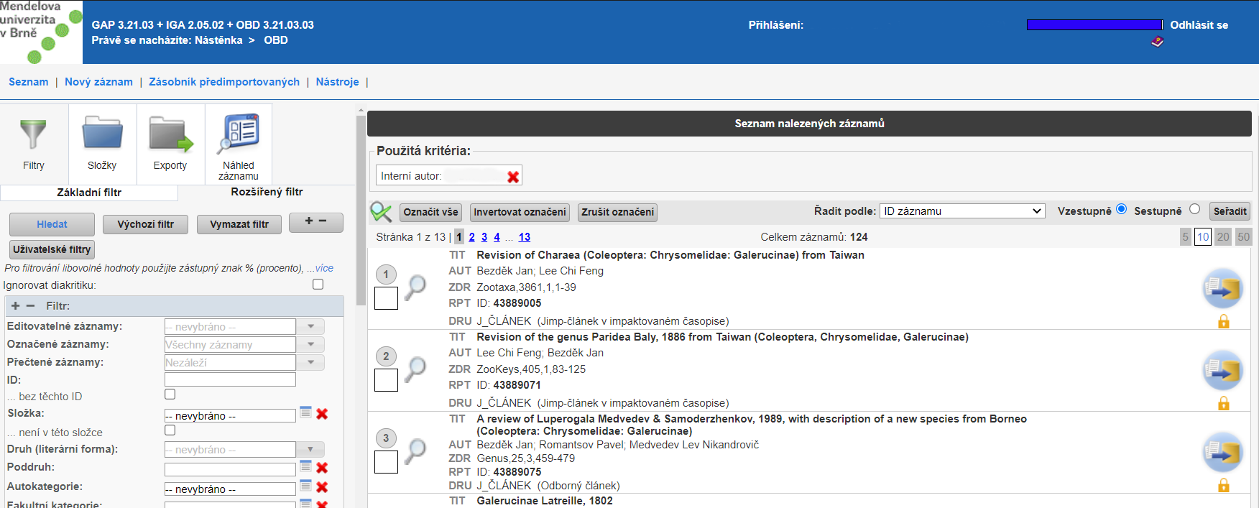
Vyhledání kvartilů časopisů podle IF článků autora z MENDELU v OBD
Vytvořeno 21. 5. 2021
Přihlásíme se do OBD na adrese https://obd.mendelu.cz/. Přístup také přes „Rozcestník IS“ na úvodní webové stránce MENDELU nebo přes webové stránky knihovny https://uvis.mendelu.cz/icuk-zadavani-vysledku-vav-do-obd.
Zvolíme záložku OBD a otevře se stránka se všemi publikacemi přihlášeného autora (interní autor), které má v OBD zadány.

Slide 2

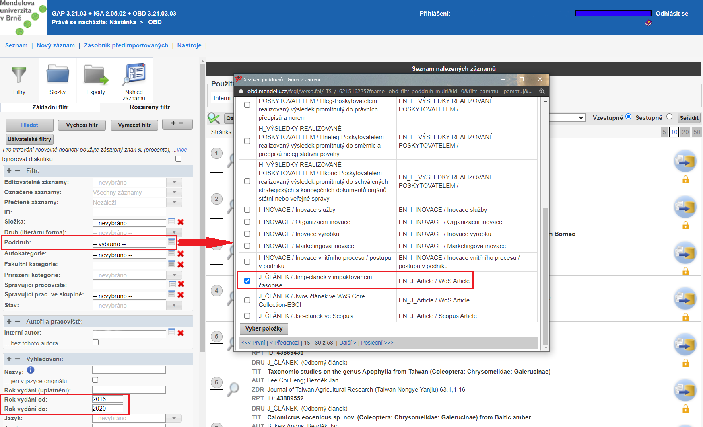
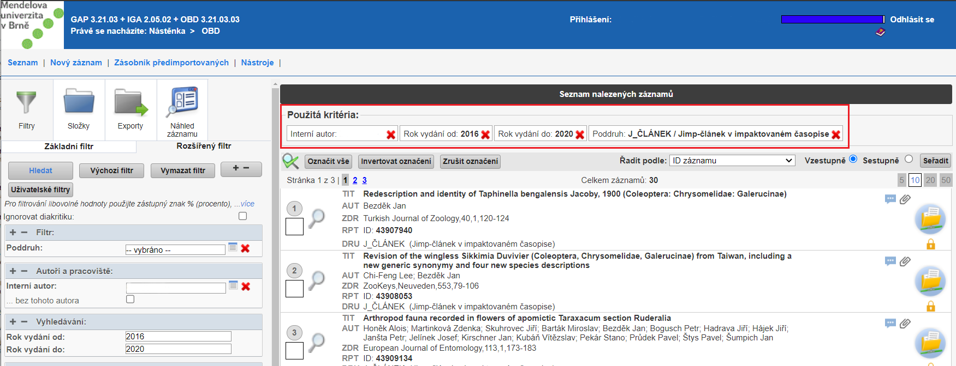
V levé části zvolíme záložku „Pokročilý filtr“ a navolíme selekční ukazatele:
Přes ikonu otevřeme v části „Filtr“ v řádku Poddruh – Seznam poddruhů rejstřík, kde vybereme J_ČLÁNEK / Jimp-článek v impaktovaném časopise.
V části „Autoři a pracoviště“ máme vyplněno své jméno.
V části „Vyhledávání“ zvolíme požadované roky od–do vydání článků.
Dáme „Hledat“.
Jméno autora z MENDELU
Na obrázku vidíte „Použitá kritéria“ vyhledávání a zobrazené záznamy vyhledané na základě těchto selekčních kritérií.

Slide 3
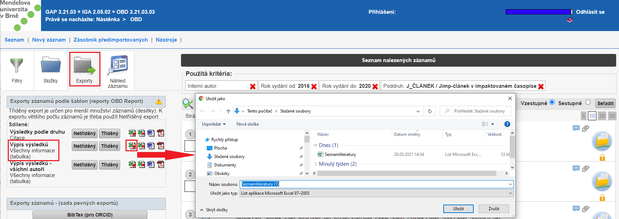
Vyhledané záznamy vyexportujeme do Excelu. Zvolíme záložku „Exporty“, Výpis výsledků Všechny informace (tabulka) .
Získáme tabulku s podrobnými informacemi o výsledcích včetně údajů o kvartilech časopisů, ve kterých dané články vyšly. Ty jsou ve sloupci Y (Kvartil dle IF).

